Slide 1


Команда «Снегири»

Slide 2
Цель
На основании исторических пресс-релизов кредитных рейтинговых агентств необходимо построить интерпретируемую ML-модель, устанавливающую взаимосвязь между текстом пресс-релиза и присвоенным кредитным рейтингом по национальной рейтинговой шкале Российской Федерации для организации с учетом методологических особенностей оценки рейтинга.
2

Slide 3
– Выбрать технологию обучения модели NLP
Задачи
1
– Обработать датасет
2
3
– Обучить модель
4
– Получить метрики
3

Slide 4






Стек технологий
Использование Bert-подобной предобученной модели классификации
Использование PyTorch
4

Slide 5
5

Slide 6
6

Slide 7
7

Slide 8
-
Заключение
1
-
2
3
-
4
-
8

Slide 9
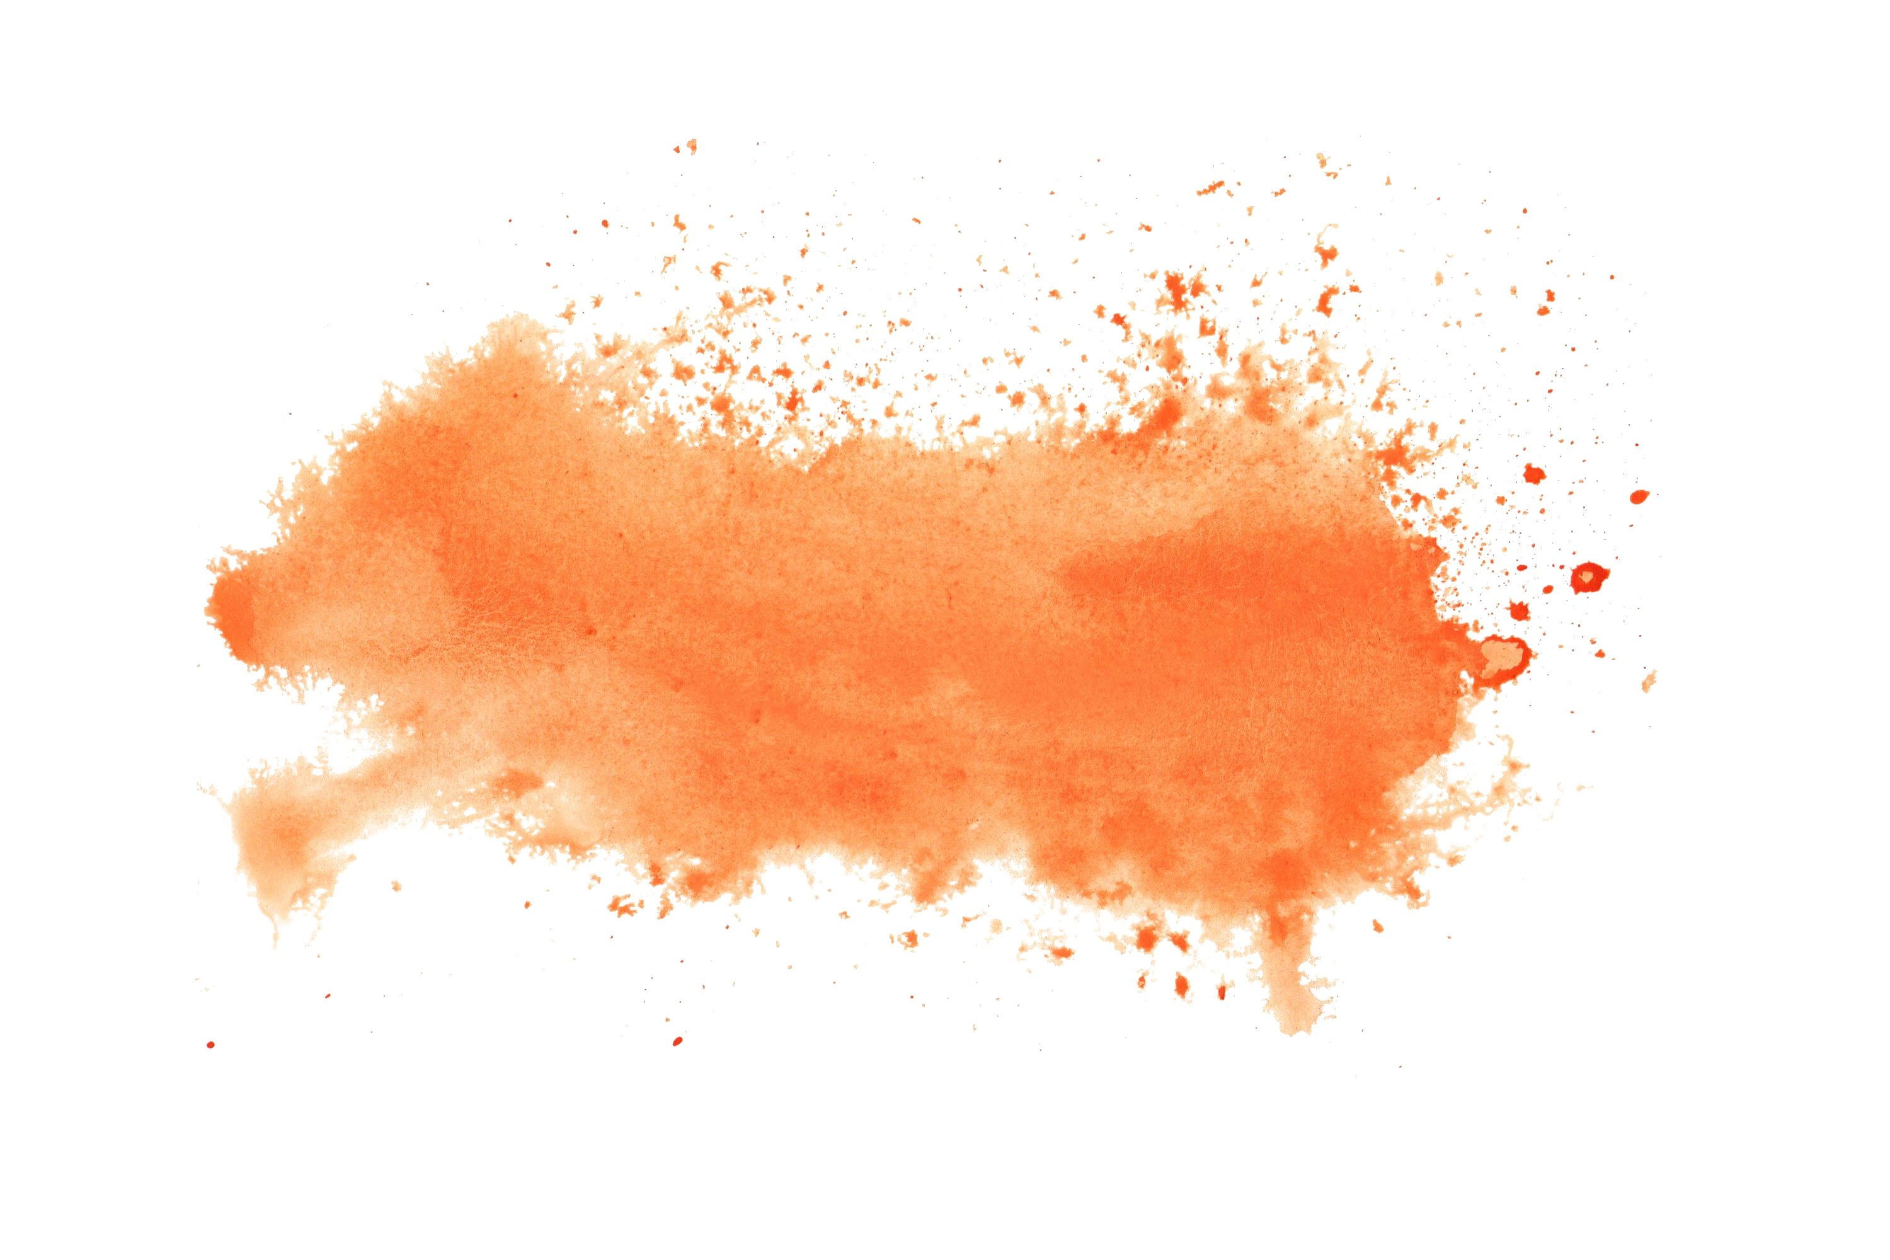
Команда и роли
1
Зазнобин Петр
@smortlly
2
Подмарев Никита
@AnanasOro
Аналитик
Тестировщик
3
Галимов Карим
@number012345678
4
Столяров Дмитрий @DiStAloff
ML-инженер
Тестировщик
5
Рыжов Сергей
@sr_ryzhov
Дизайнер, организатор
9

Slide 10
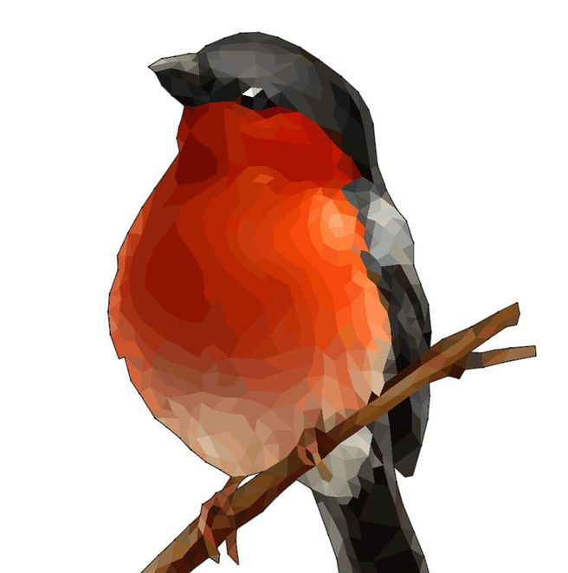

Спасибо за внимание!
Готовы ответить на Ваши вопросы!
https://github.com/srRyzhov/Hackathon

